Slide 1
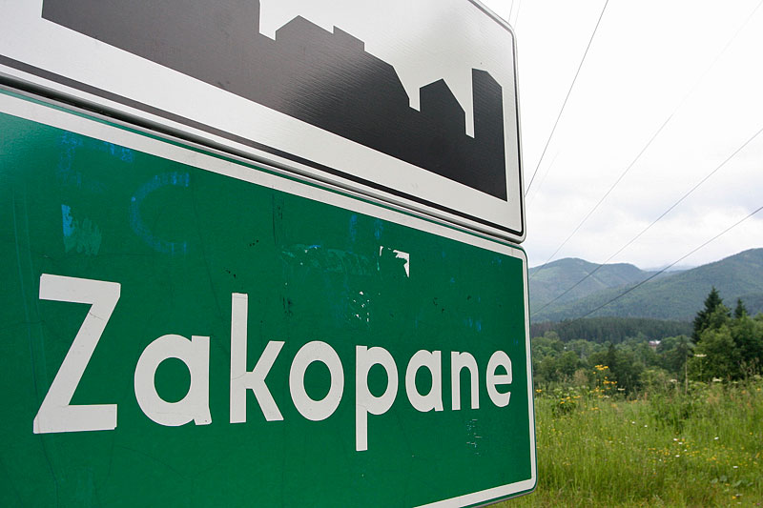
Moje Wkacje

Slide 2
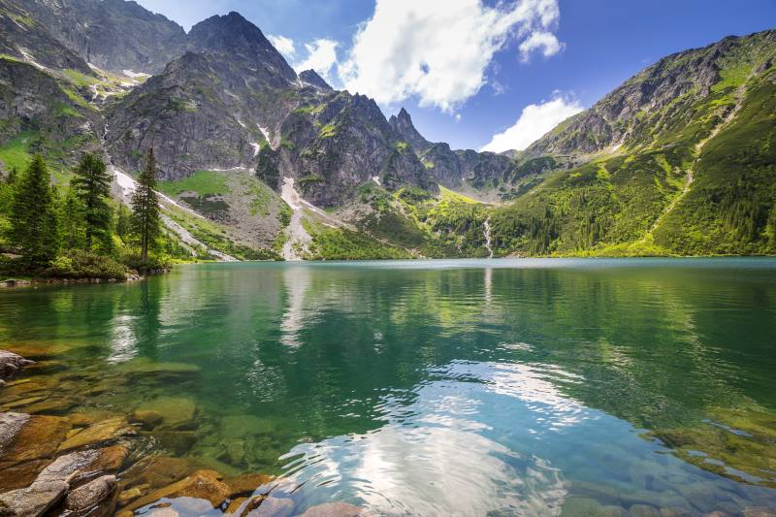
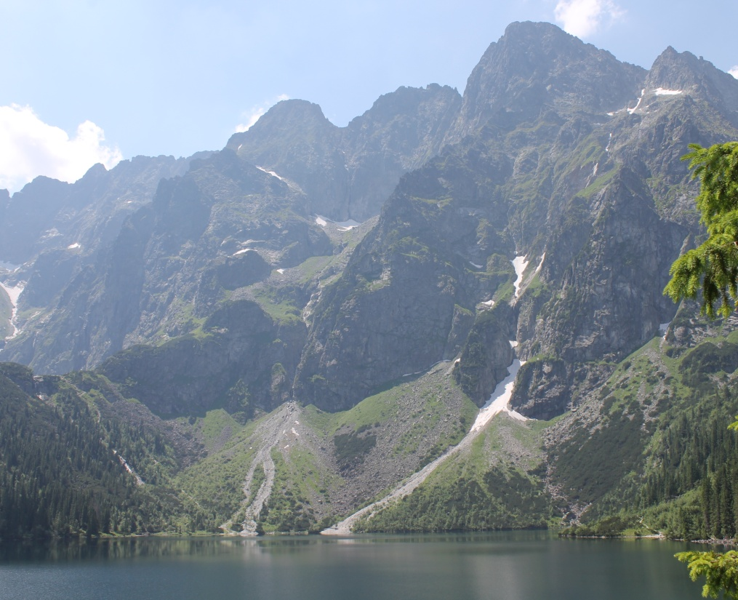
W 1-szy dzień byłem nad Morskim Okiem

Slide 3
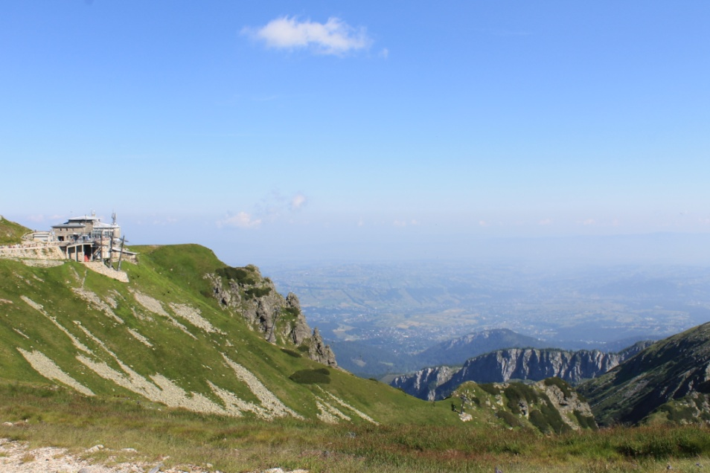
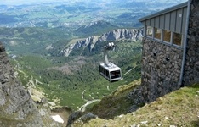
W kolejny dzień wjechałem kolejką linową na Kasprowy Wierch

Slide 4
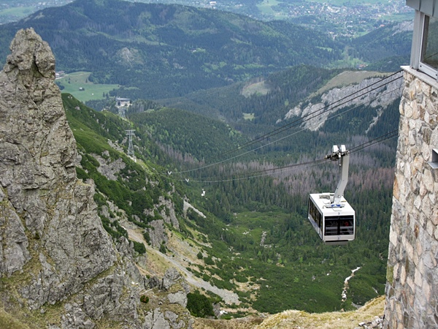
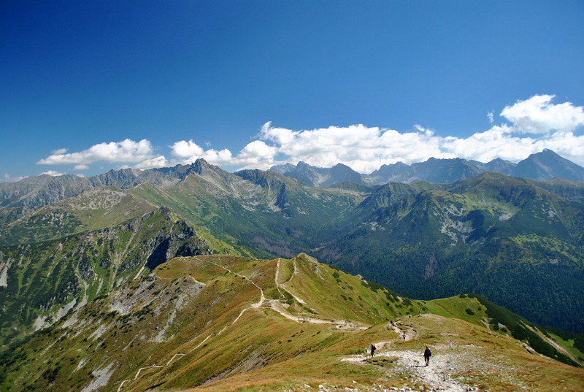

Slide 5
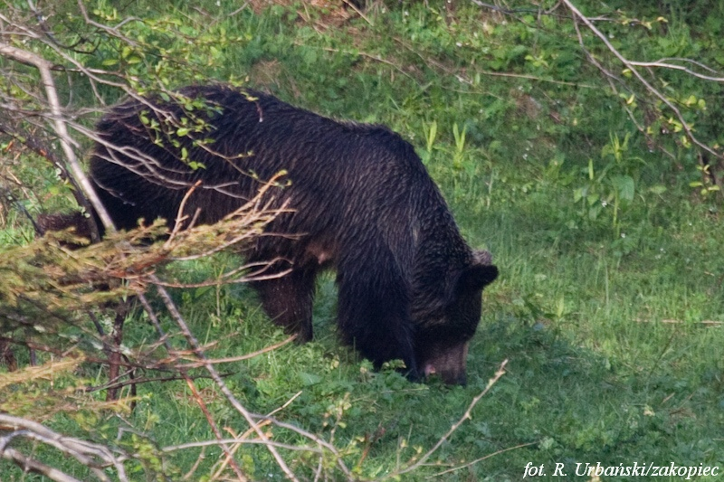
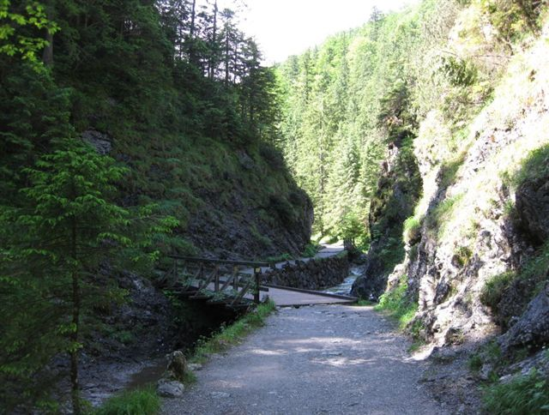
Wędrowałem też doliną Białego potoku i spotkałem niedzwiedzia

Slide 6
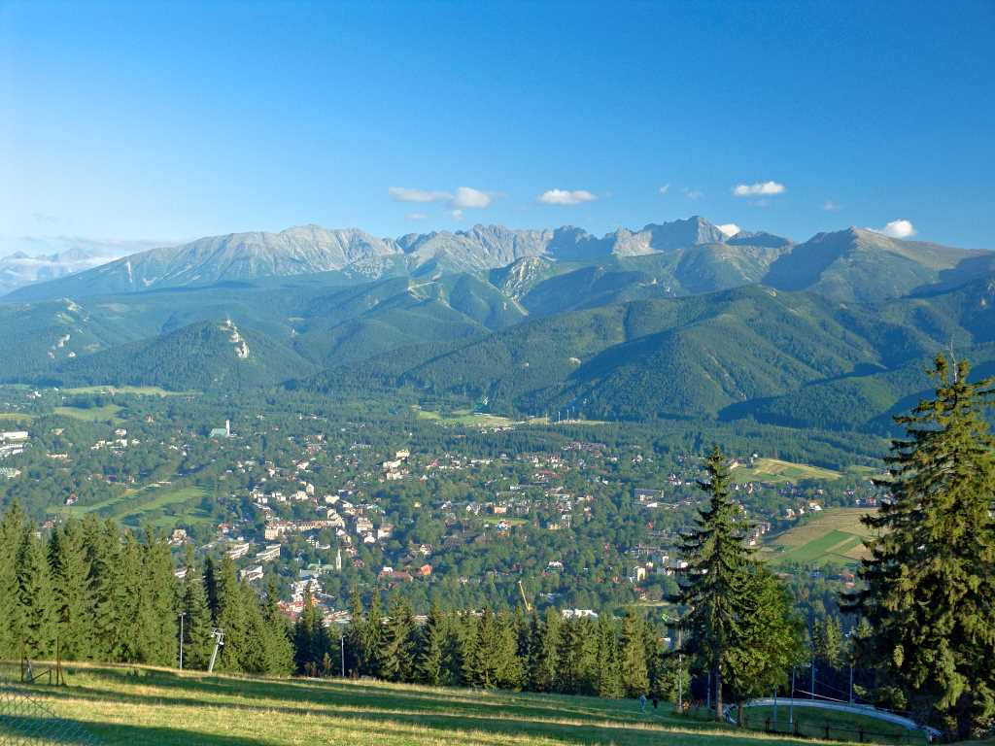
Najtrudniej chyba było wejść na Gubałówkę

Slide 7
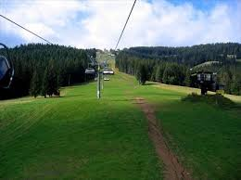
Zjeżdżałem też wyciągiem

Slide 8
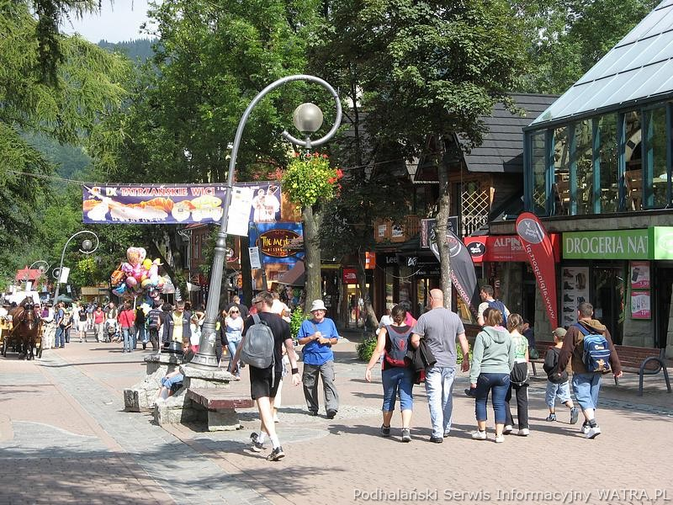
Wieczorami chodziłem na Krupówki

Slide 9
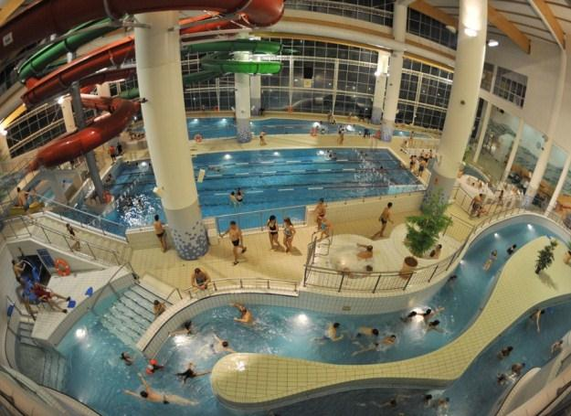
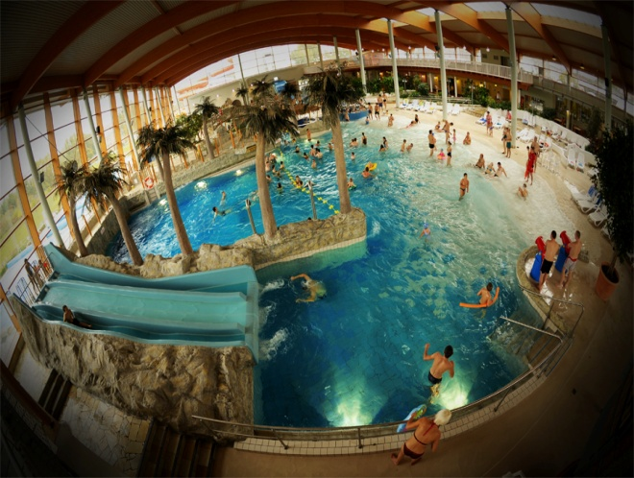
Dla relaksu po górskich wspinaczkach odpoczywałem w basenach

Slide 10

Koniec !

